Slide 1

INDICADORES DE GESTIÓN
PATRICIA VÁSQUEZ COSTELLA
ING. EJECUCIÓN INDUSTRIAL

Slide 2
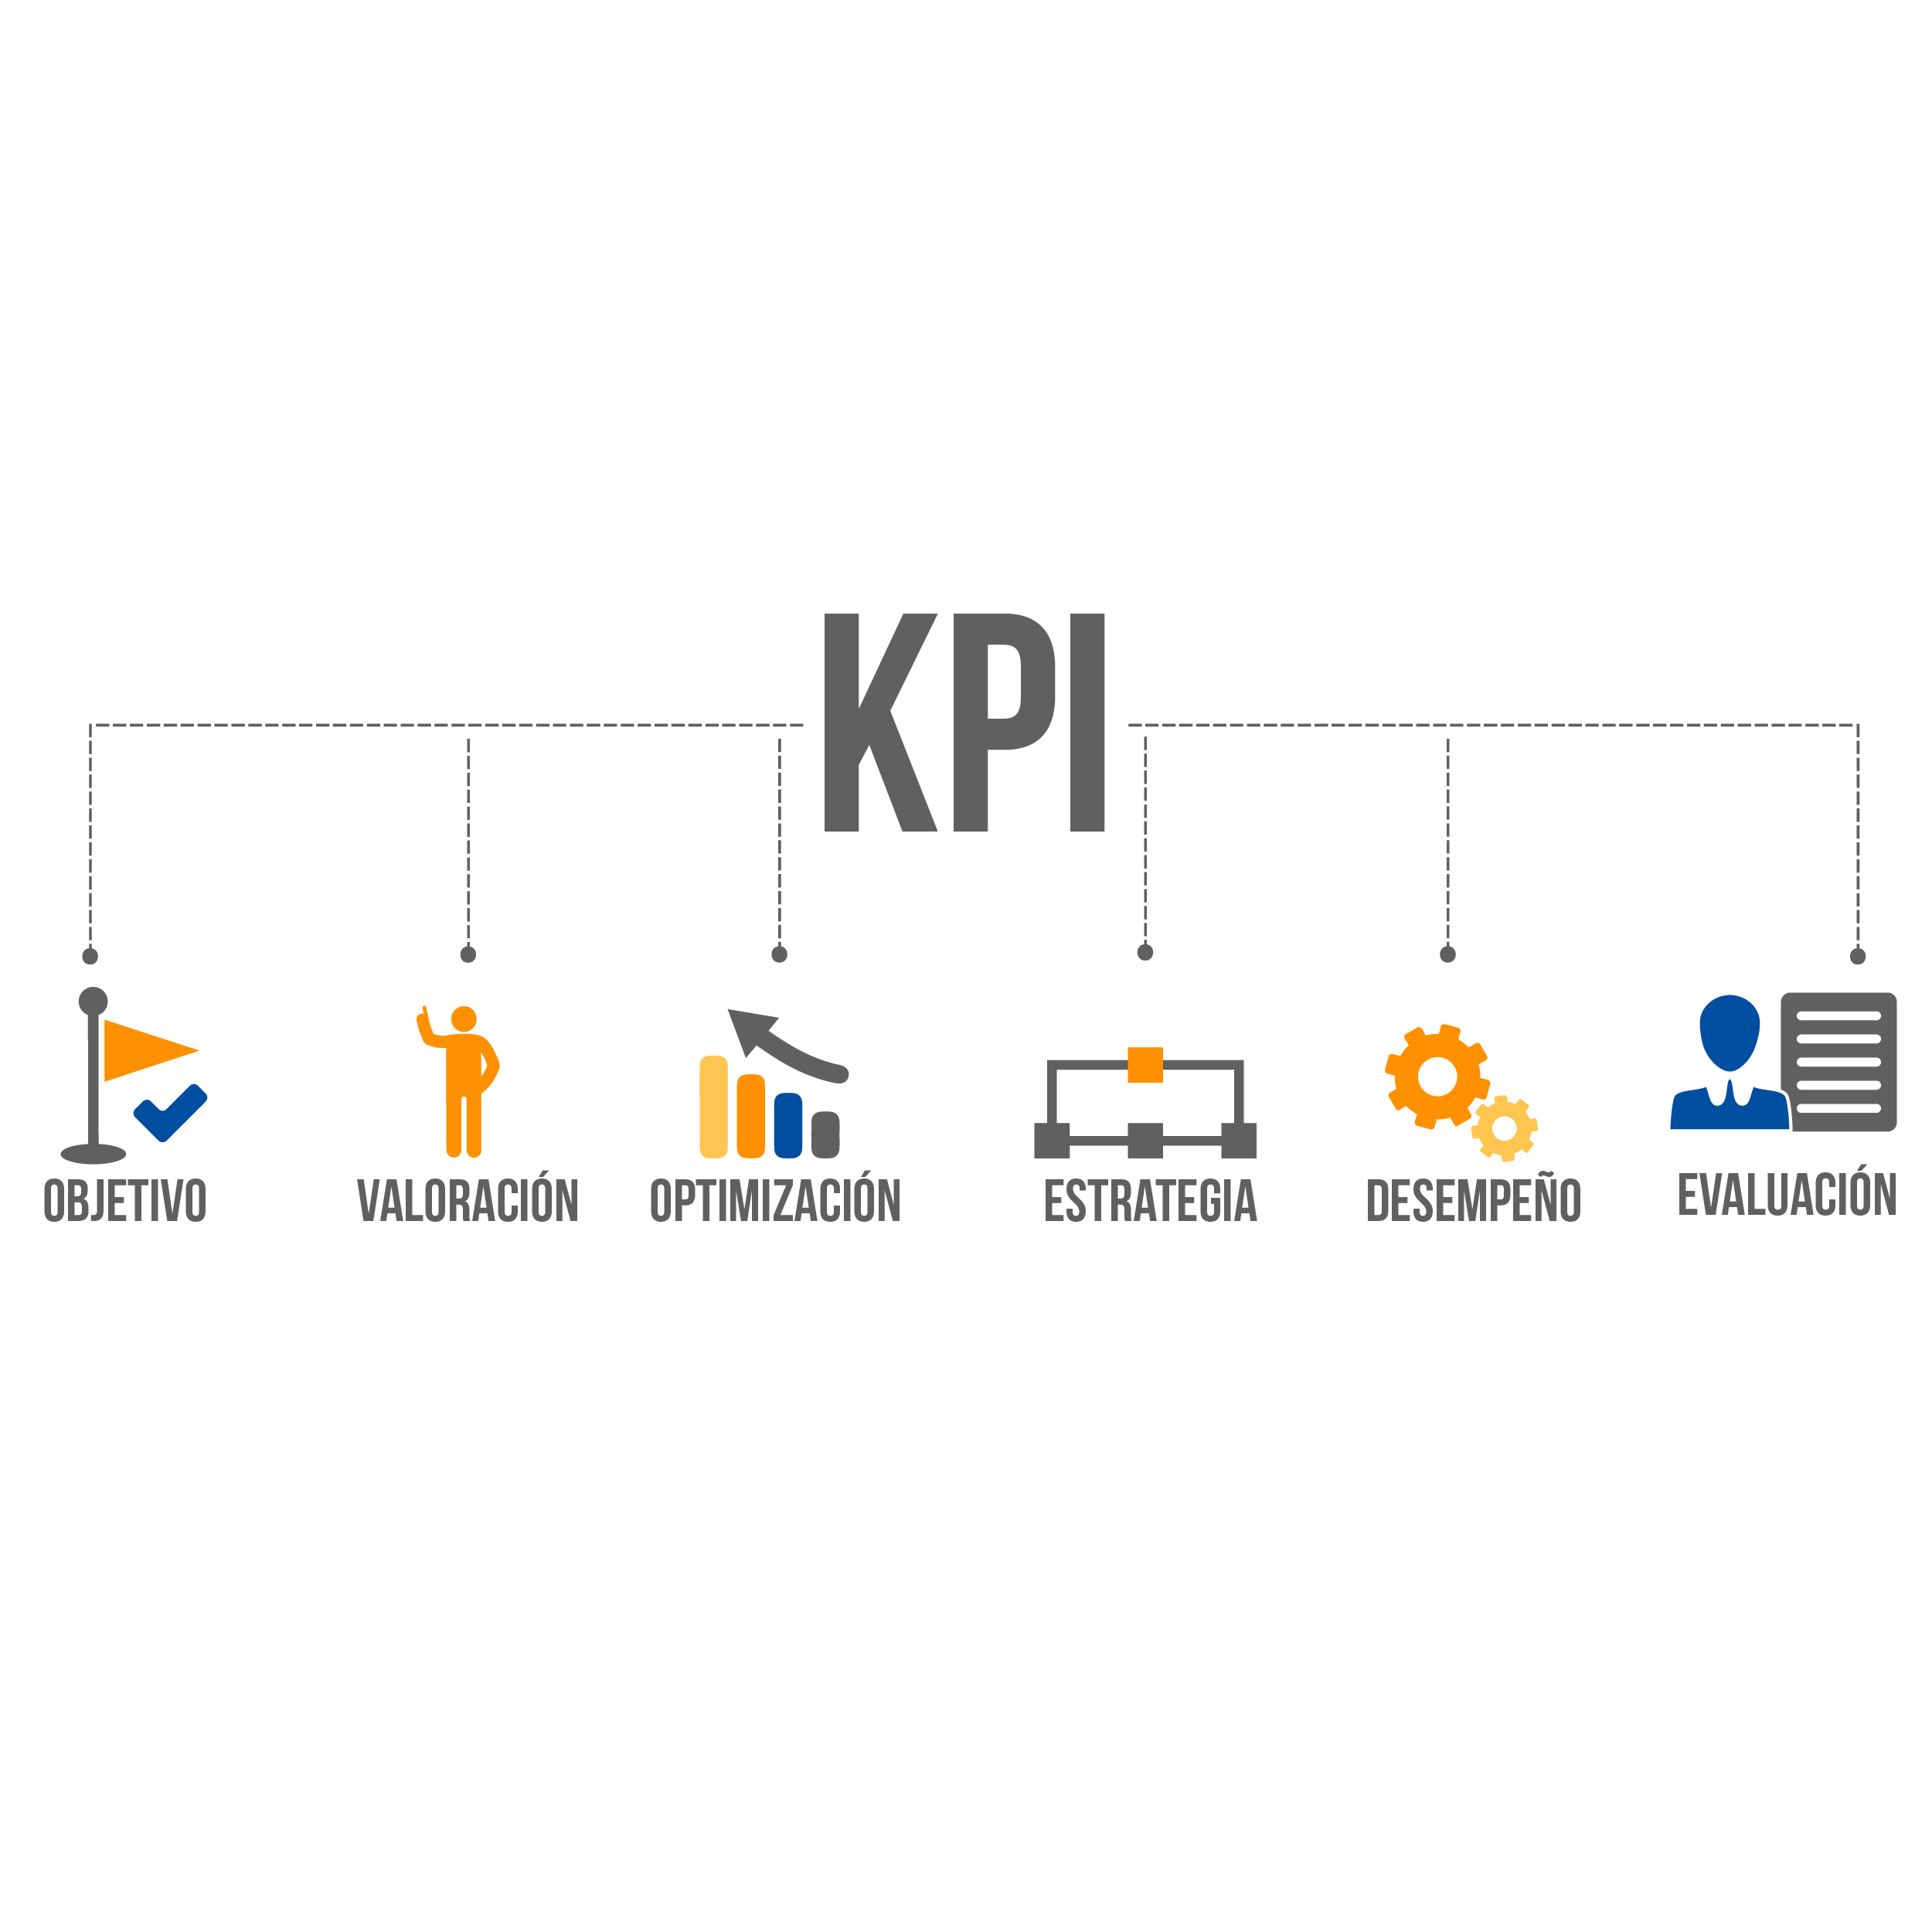
¿Qué son los indicadores en logística?
Se denominan indicadores o KPI logísticos (KPI por Key Performance Indicators) al vinculo de datos numéricos que muestran el rendimiento de una sucesión, al compararlo con un punto en el historial de la empresa o alguna otra métrica de referencia.
Con estos indicadores es posible identificar los avances positivos o negativos, de manera que se podrá actuar en consecuencia.

Slide 3

Los KPI logísticos permiten cuantificar el desempeño de una amplia variedad de procesos como:
Recepción de mercancías
Almacenaje
Preparación de pedidos
Gestión de inventarios
Expediciones
Entregas
Transporte y gestión de devoluciones.
Gracias a los indicadores logísticos se puede mejorar la productividad, optimizar los costos, mantener o incrementa la calidad del servicio.

Slide 4
¿Cómo deben de ser los KPI?
Para alcanzar los objetivos que se plantean en una empresa, se debe tener en claro que la medición de los indicadores sea:
Relevantes: con datos significativos, útiles y claros.
Realistas: que se realicen las condiciones en coherencia de tiempo, recursos y presupuesto.
Cuantificables: que se exprese en números o porcentajes, y el resultado con cifras concretas.
Periódicos: al recoger los datos se debe tener una frecuencia que se determinará desde la definición del indicador.
Atribuibles: se determinan responsables de mediciones a cada KPI por lo que éstos, se deberán reportar a las personas a cargo de registrar y analizar las mismas métricas.
Variables: conforme a la función de su validez y necesidad, los indicadores deben estar asociados a variables temporales o permanentes.
Consistentes: para que sea posible la comparación de resultados, se utilizará siempre la misma fórmula.

Slide 5
Indicadores logísticos más importantes
Ya que existe variedad de indicadores, la empresa debe analizar su línea de negocio, así como sus procesos para implementar los más adecuados y convenientes para la compañía.
A continuación, se presentan los indicadores relevantes en la gestión de la logística:
De producción
De almacenamiento e inventario
De gestión de logística de abastecimiento y compra
De transporte y distribución
De entrega y servicio al cliente

Slide 6
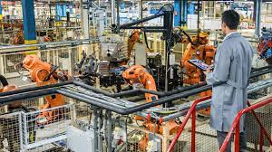
De producción:
Para determinar el grado de eficiencia de la empresa en los aspectos relacionados a su función de fabricación.
Capacidad máxima de producción
Capacidad de producción utilizada
Rendimiento de equipos
Rotación de bienes y productos
Costos de control de calidad
Estado de la producción

Slide 7

De almacenamiento e inventario:
Ayuda a tener idea exacta de lo que es apto en el inventario y su función de almacén, así también para su adecuación a las necesidades en las cadenas de suministro.
Costos de almacenamiento globales
Costos de inventario globales
Costo de unidad almacenada
Costo del control de almacén
Costo del control de inventario
Costo del mantenimiento de instalaciones
Estado del almacén
Estado del inventario

Slide 8

De gestión de logística de abastecimiento y compra
Para entender el rendimiento del sistema a utilizar en las áreas, lo que permite confirmar si los costos están siendo justificados; y también facilita la detección de anomalías.
Costos de abastecimiento globales
Costos unitarios
Costos de control de calidad
Costos de certificaciones
Estado de los pedidos a su recepción

Slide 9
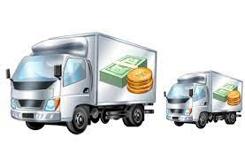
De transporte y distribución
Permite obtener visibilidad en capacidad y flexibilidad de respuesta en la cadena de suministro.
Costos de transporte
Costos operativos
Costos unitarios
Costos de exportación
Estado en función de transporte
Estado en función de distribución

Slide 10
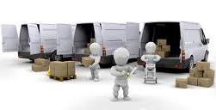
De entrega y servicio al cliente
Se dirige a los costos relacionados a las operaciones con la fiabilidad alcanzada; lo que tendrá resultado en la satisfacción del cliente.
Costos por operación del centro logístico
Costos logísticos globales
Costos documentales
Estado de las entregas

